Slide 1
ESCUELA POLITÉCNICA NACIONAL
FACULTAD DE INGENIERÍA DE SISTEMAS
DEPARTAMENTO DE INFORMÁTICA Y CIENCIAS DE LA COMPUTACIÓN
MAESTRÍA EN COMPUTACIÓN
DESARROLLO DE APLICACIÓN MÓVIL EN ANDROID STUDIO COMO AGENTE DE RESPUESTA DEL PROYECTO PIS2002
ARROYO AUZ CHRISTIAN XAVIER
christian.arroyo@epn.edu.ec
Quito, febrero 2024

Slide 2
OBJETIVOS DE LA APP
Presentar la interfaz gráfica de usuario (GUI) de la aplicación móvil que conforma el agente de respuesta.
Determinar mejoras a funcionalidades existentes y establecer funcionalidades nuevas que podrán ser incluidas en la aplicación.
Desarrollar e implementar la aplicación móvil considerando los riesgos de seguridad definidos en la fase de diseño.
Establecer los parámetros claves de cada una de las fuentes de datos (conductor, vehículo, condiciones meteorológicas y flujo de tráfico)

Slide 3
INTRODUCCIÓN
El agente de respuesta forma parte de un conjunto de sistemas autónomos para la gestión de accidentabilidad vehicular.
El agente de respuesta se encarga de solicitar información procesada al servicio de siniestralidad vehicular (SIGOAVE).
El agente de respuesta es una aplicación móvil que presenta el índice de accidentabilidad del vehículo y ciertos parámetros claves del conductor, vehículo, condiciones climatológicas y del flujo de tráfico que sustentan ese índice. Además, la aplicación genera notificaciones y alertas en base a la información provista por SIGOAVE.
Una de las principales características de esta aplicación móvil es que funcione de manera autónoma, pero pueda trabajar en sinergia con la aplicación móvil del agente de adquisición.

Slide 4
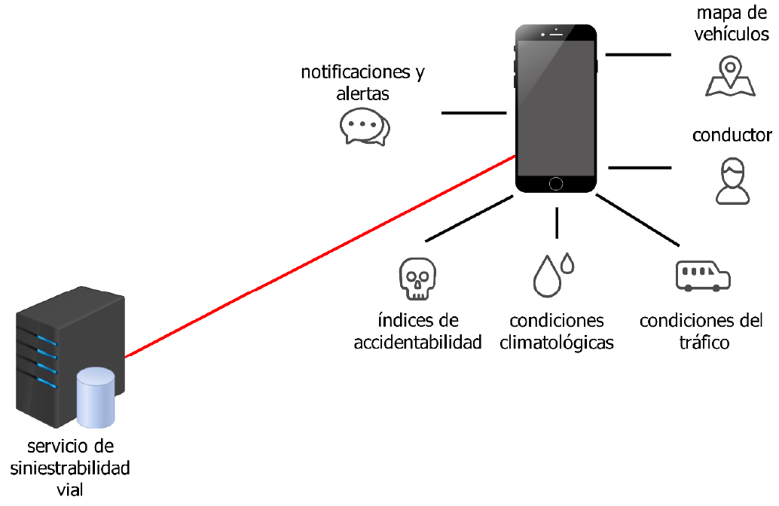
INTRODUCCIÓN
La siguiente figura presenta las principales funcionalidades de la aplicación móvil definidas en la fase de diseño.

Slide 5
ALCANCE
La aplicación móvil del agente de respuesta incluye lo siguiente:
Una pantalla o “activity” para gestionar el inicio de sesión por medio de credenciales (nombre de usuario y contraseña).
Pantallas para presentar los siguientes parámetros claves:
Vehículo: velocidad, revoluciones por minuto, nivel de gasolina, temperatura del motor y ángulo de inclinación del volante.
Condiciones meteorológicas: lugar o zona, temperatura, precipitación, humedad, y velocidad del viento.
Flujo de tráfico: ubicación, velocidad promedio, número de vehículos, ocupación promedio y dirección del flujo.
Conductor: edad, genero, uso de lentes, estado de licencia y puntos disponibles, y condiciones médicas.
Una pantalla que incluye un mapa para ubicar los vehículos que se encuentran en la zona.
Cada una de las pantallas presenta como encabezado información relacionada al índice de accidentabilidad.

Slide 6
RESULTADOS – PARTE 1
Pasos a seguir en esta etapa de desarrollo del Agente de Respuesta – SIGOAVE.
Creación de un nuevo proyecto en Android Studio (Actividad en Blanco).
Selección de nombre, ubicación, lenguaje y SDK mínimo del proyecto.
Diseño de la Interfaz gráfica principal de la aplicación.

Slide 7
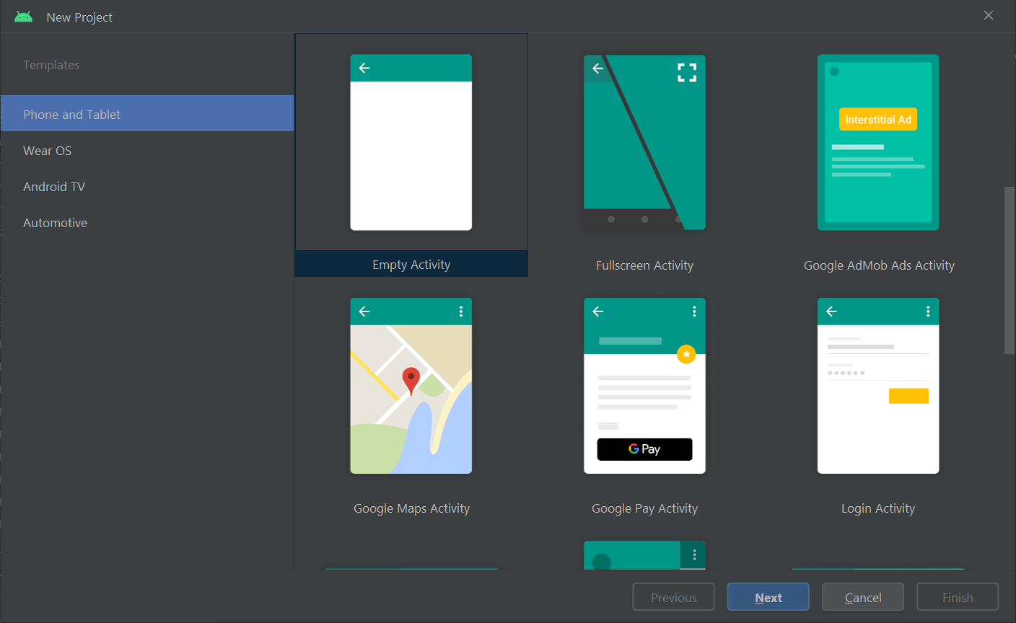
RESULTADOS – PARTE 1

Slide 8
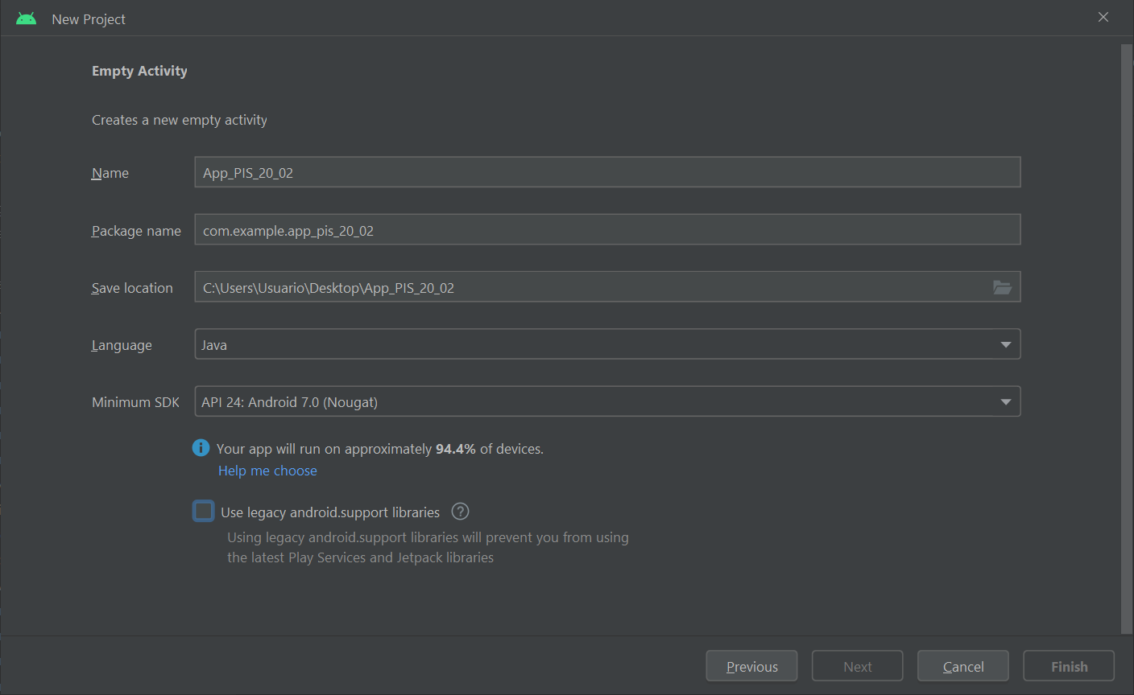
RESULTADOS – PARTE 1

Slide 9
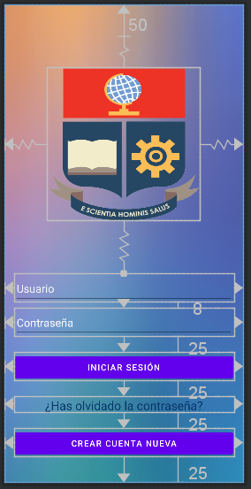
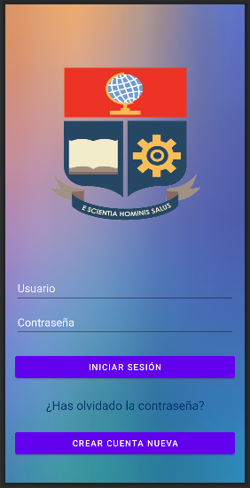
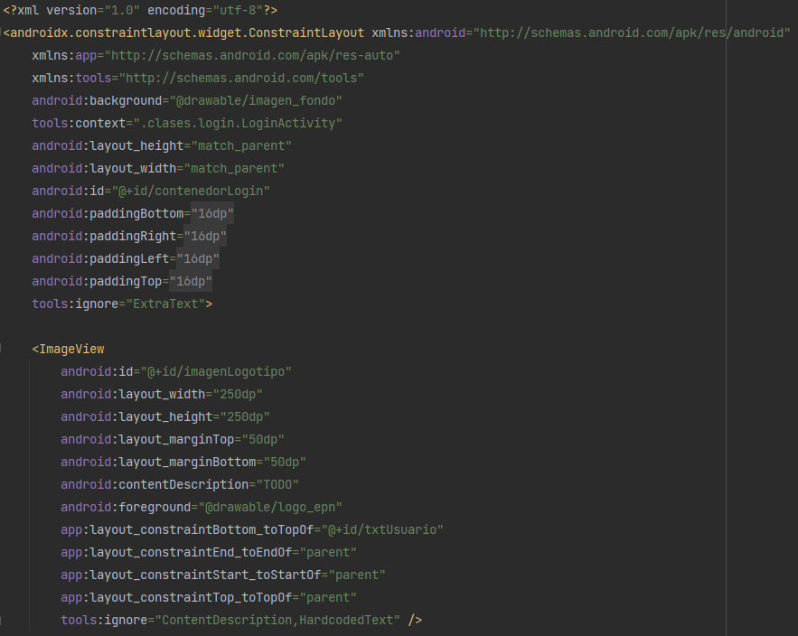
RESULTADOS – PARTE 1
A continuación se muestra segmentos de código referente a la interfaz gráfica de login.

Slide 10
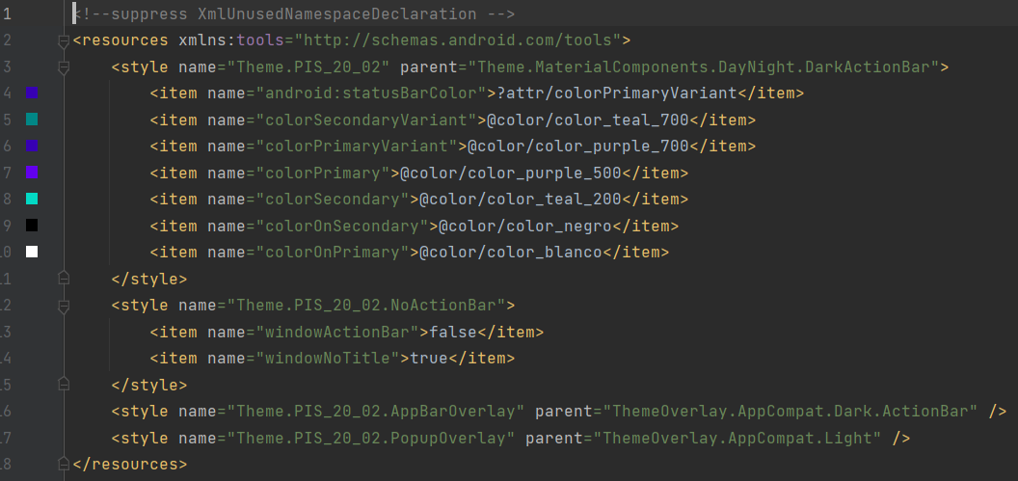
RESULTADOS – PARTE 1
Para el diseño general de la aplicación se procedió a diseñar los colores, tamaños de letra, fuente e iconos.

Slide 11

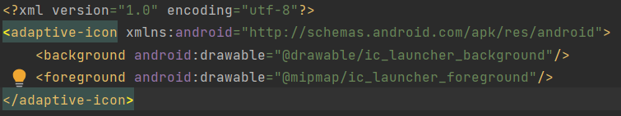
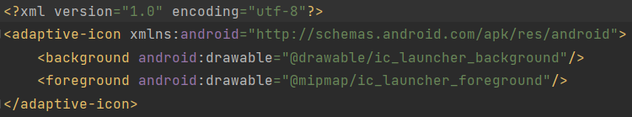
RESULTADOS – PARTE 1
Para el diseño general de la aplicación se procedió a diseñar los colores, tamaños de letra, fuente e iconos.
Icono cuadrado:
Icono Redondo:

Slide 12
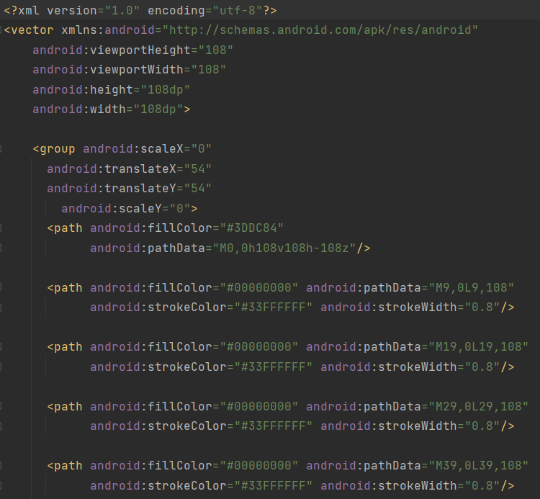
RESULTADOS – PARTE 1
Configuración de los colores de fondo. Se muestra parte del código.

Slide 13
RESULTADOS – PARTE 2
Pasos a seguir en esta etapa de desarrollo del Agente de Respuesta – SIGOAVE.
Diseño de la Interfaz grafica para creación de una cuenta nueva.
Diseño interfaz grafica para recuperación de cuenta.
Diseño prototipo de interfaz gráfica “Principal” tras iniciar sesión.
Funcionalidades de eventos a los elementos de la interfaz gráfica de Login.

Slide 14
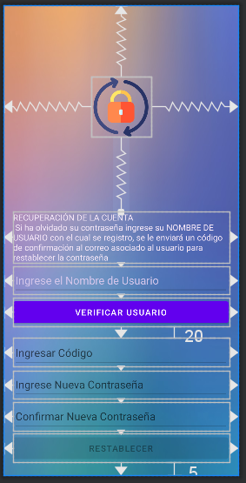
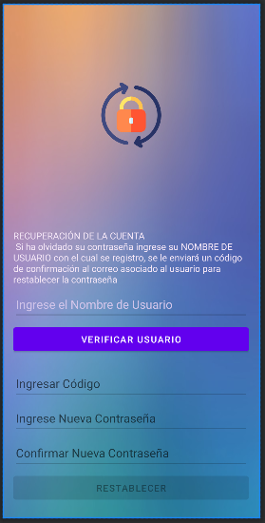
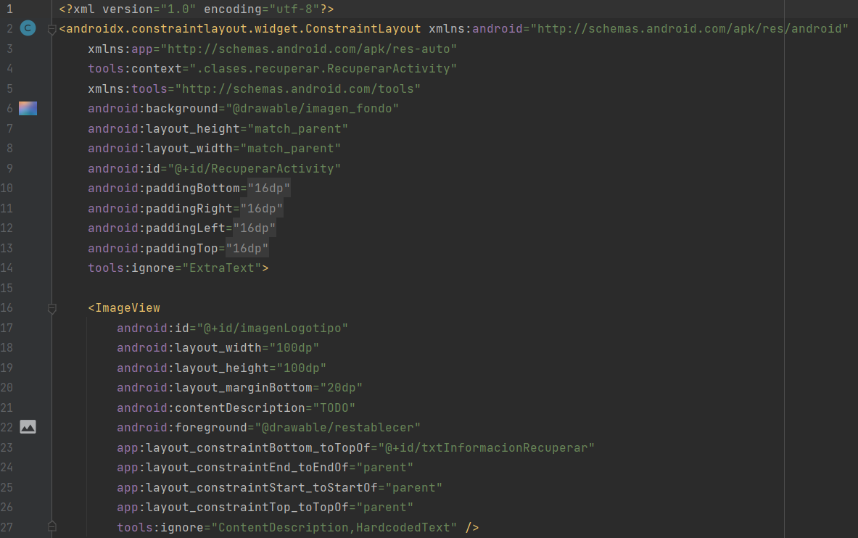
RESULTADOS – PARTE 2
Diseño de la interfaz gráfica que permita la recuperación de las credenciales de usuario.
A continuación se muestra segmentos de código referente a la interfaz gráfica de recuperación de cuenta.

Slide 15
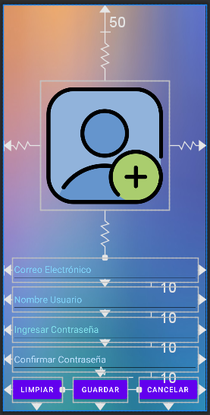
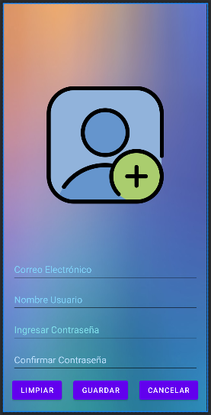
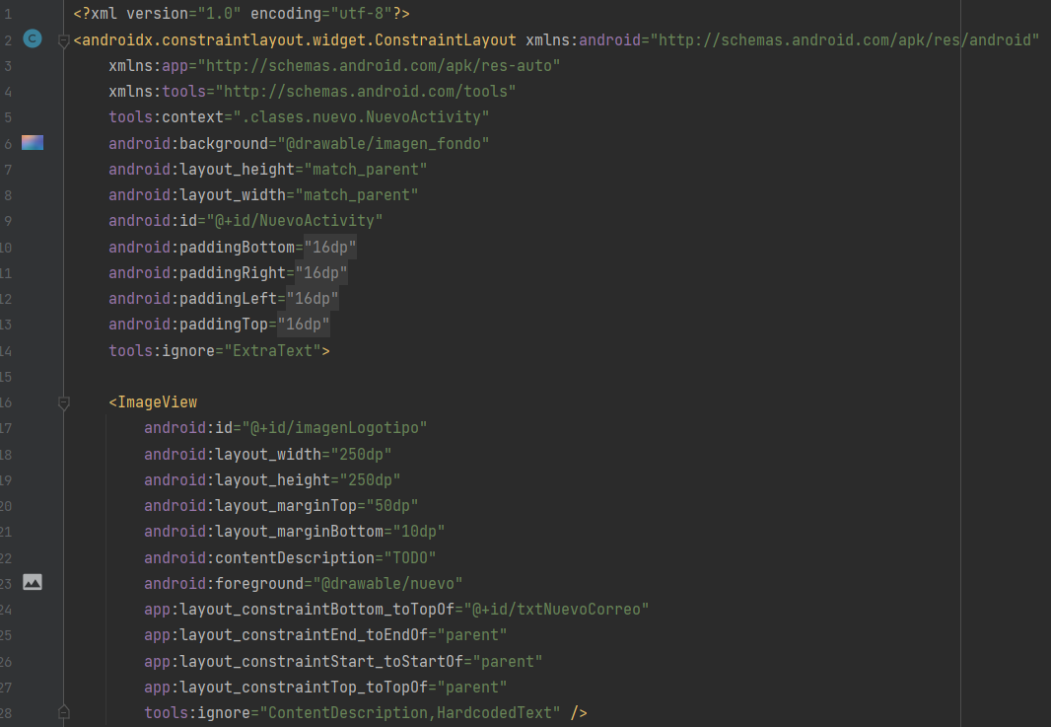
RESULTADOS – PARTE 2
Diseño de la interfaz gráfica que permita la creación de nuevos usuarios en la APP.
A continuación se muestra segmentos de código referente a la interfaz gráfica de creación de usuarios.

Slide 16
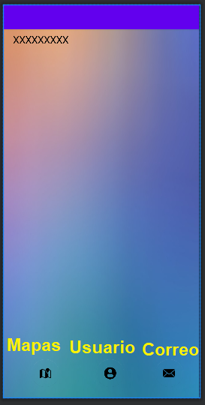

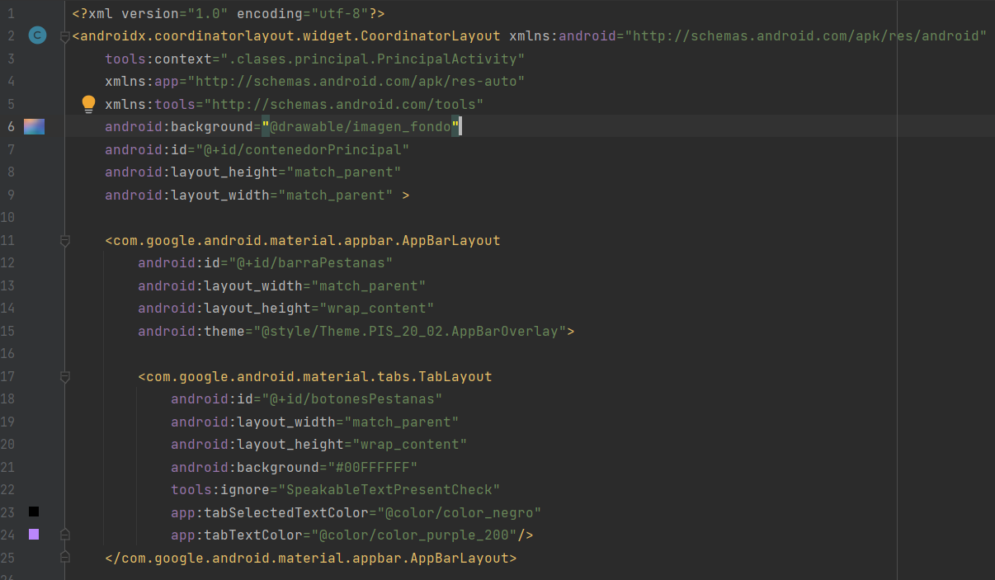
RESULTADOS – PARTE 2
Diseño de la interfaz gráfica Principal, la cual se muestra después de que el usuario inicia sesión con éxito.
A continuación se muestra segmentos de código referente a la interfaz gráfica Principal.

Slide 17
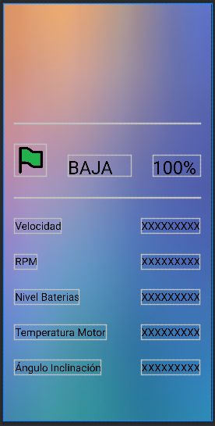
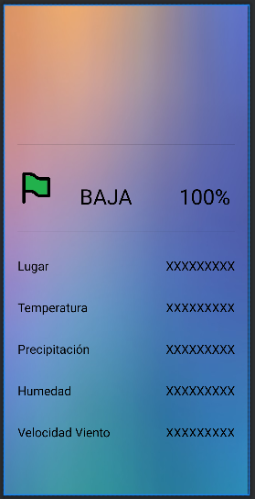
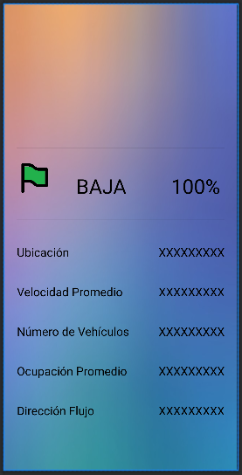
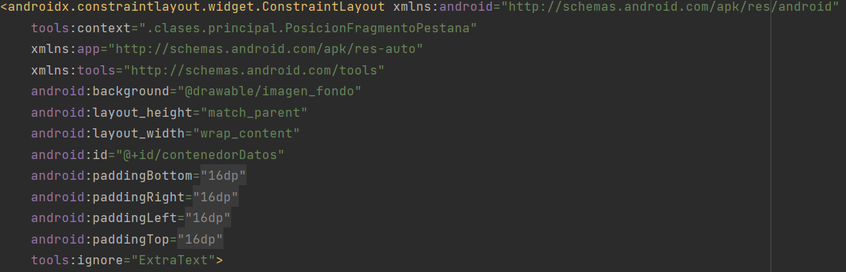
RESULTADOS – PARTE 2
Diseño de la interfaz gráfica Principal, la cual se muestra después de que el usuario inicia sesión con éxito.
La interfaz gráfica principal a sus vez esta compuesta por tres actividades de tipo fragmento. Estos fragmentos son Fragmento de Datos, Fragmento de condiciones y Fragmento de Flujos.
La interfaz gráfica principal es de tipo TAB, por lo cual puede contener varios fragmentos en su interior.

Slide 18
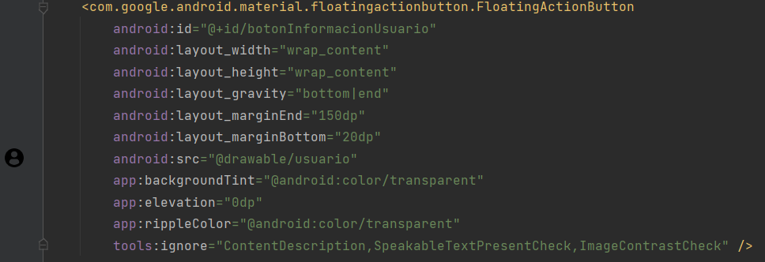
RESULTADOS – PARTE 2
Diseño de la interfaz gráfica Principal, la cual se muestra después de que el usuario inicia sesión con éxito, posee tres botones flotantes.
Los botones flotantes corresponde a las funcionalidades de Mapas, Usuario Correo.
Mapas: permite ingresar a una nueva actividad en la cual se presenta un mapa con la posición actual del usuario.
Usuario: permite ingresar a las configuraciones del usuario e información adicional. Adicionalmente, posee un apartado que permite cerrar la sesión del usuario.
Correo: permite enviar un correo o notificación a los desarrolladores de la aplicación con comentarios sobre la aplicación o reportando algún tipo de error.

Slide 19
RESULTADOS – PARTE 3
Pasos a seguir en esta etapa de desarrollo del Agente de Respuesta – SIGOAVE.
Diseño de la Interfaz gráfica de Mapas.
Diseño de la interfaz gráfica de Usuario.
Diseño de la interfaz gráfica de Correo.

Slide 20
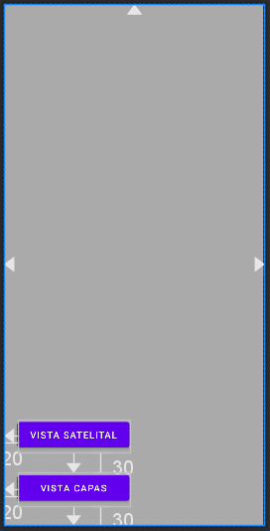
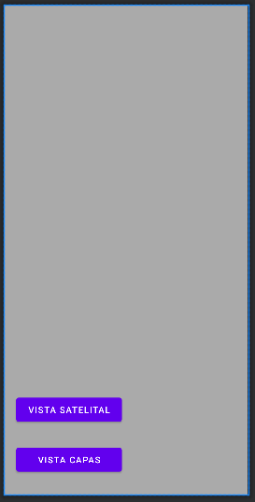
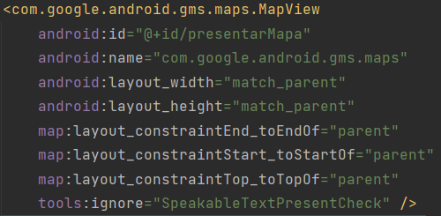
RESULTADOS – PARTE 3
Diseño de la interfaz gráfica correspondiente a los mapas de la aplicación.
Esta actividad de la aplicación permite localizar y mostrar en tiempo real la ubicación del usuario en tiempo real. Adicionalmente permite cambiar el modelo de vista de los mapas, siendo la primera y por default el modelo cuadriculado y el segundo siendo un modelo con vista satelital.

Slide 21
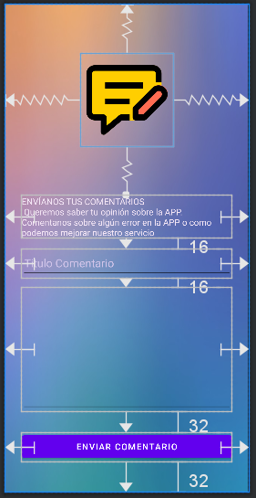
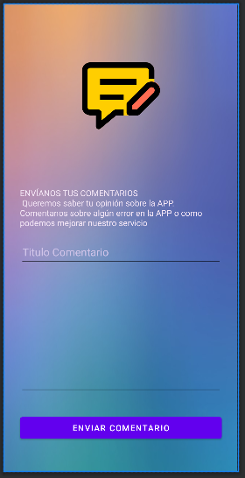
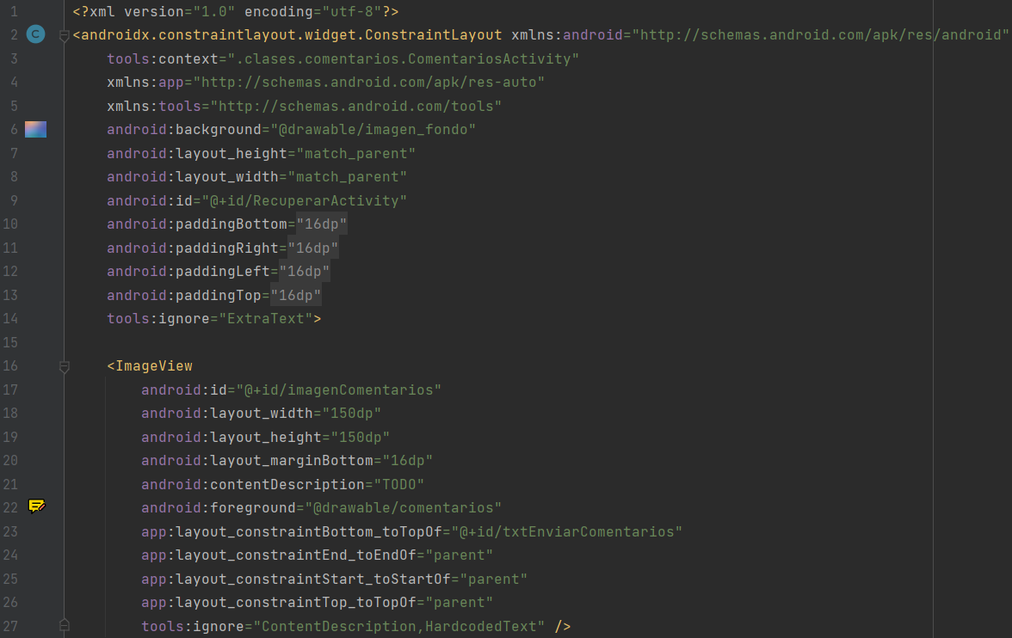
RESULTADOS – PARTE 3
Diseño de la interfaz gráfica correspondiente a los correos. Esta sesión permite al usuario comunicarse con los desarrolladores de la aplicación para poder enviar comentarios o reportar errores en la aplicación.
El botón incluido en la interfaz gráfica permite capturar los datos ingresados en los campos de la interfaz y pasarlos al gestor de correos propio del celular y así poder enviar un correo.

Slide 22

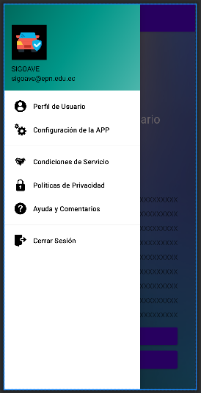
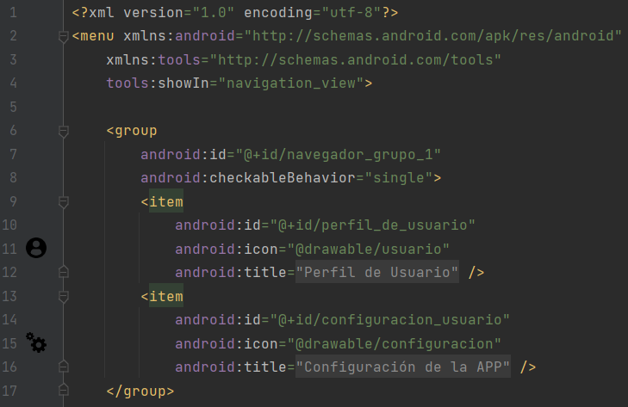
RESULTADOS – PARTE 3
Diseño de la interfaz gráfica correspondiente a la configuración y administración de usuarios. Este apartado muestra información correspondiente al usuario, permite cerrar la sesión de usuario y finalmente, permite realizar ciertas configuraciones de funcionamiento de la aplicación.
Esta actividad es de tipo menú lateral y esta compuesto por varios fragmentos de actividad.

Slide 23
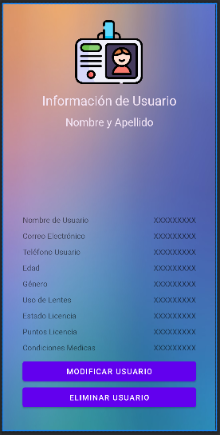
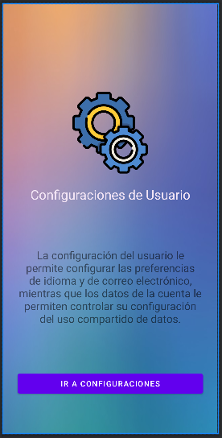
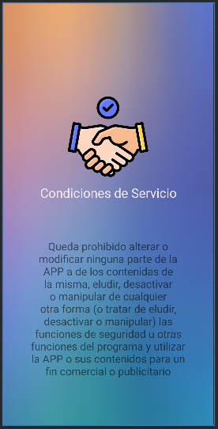
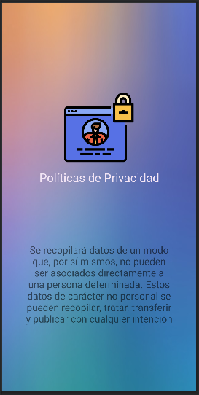
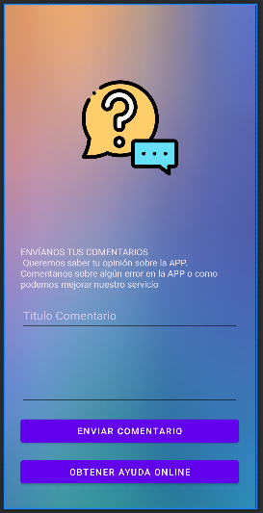
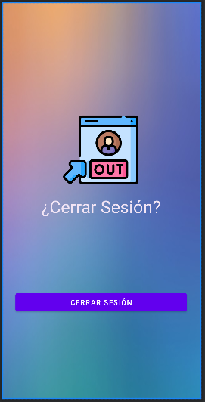
RESULTADOS – PARTE 3
Esta actividad es de tipo menú lateral y esta compuesto por varios fragmentos de actividad. Estos fragmentos son: Perfil de Usuario, Configuraciones de la APP, Condiciones de Servicio, Políticas de Privacidad, Ayuda y Comentarios, finalmente, Cerrar Sesión.

Slide 24
RESULTADOS – PARTE 4
Pasos a seguir en esta etapa de desarrollo del Agente de Respuesta – SIGOAVE.
Implementación de la lógica de negocios de a la aplicación (Amplify y Cognito).
Implementación de la base de datos en AWS.
Implementación de los servicios de Google Maps.
Implementación de las alertas visuales y sonoras de la aplicación.
Implementación de la lectura del Dataset de trabajo.
Implementación de la comunicación con el servicio REST mediante POST.
Corrección de errores.

Slide 25
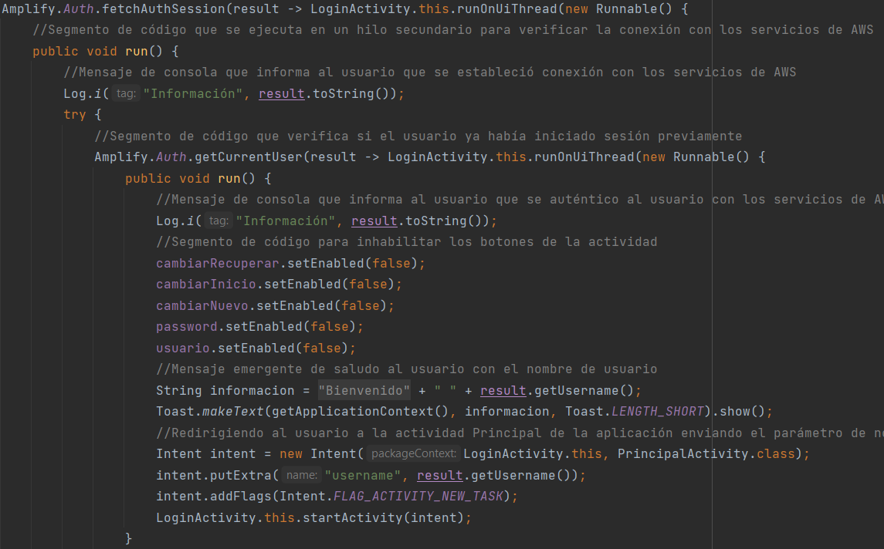
RESULTADOS – PARTE 4 – LOGIN

Slide 26
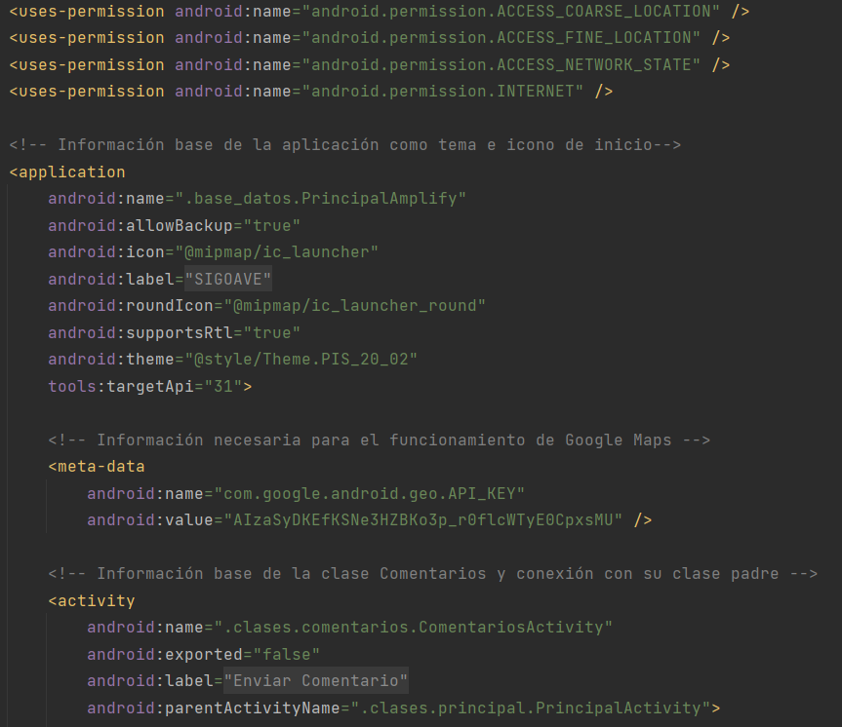
RESULTADOS – PARTE 4 – MANIFEST

Slide 27
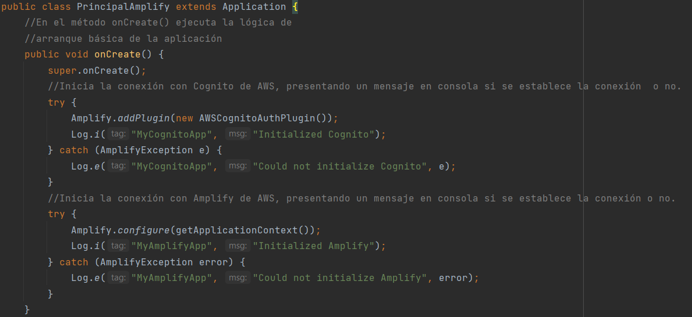
RESULTADOS – PARTE 4 – BASE DE DATOS

Slide 28
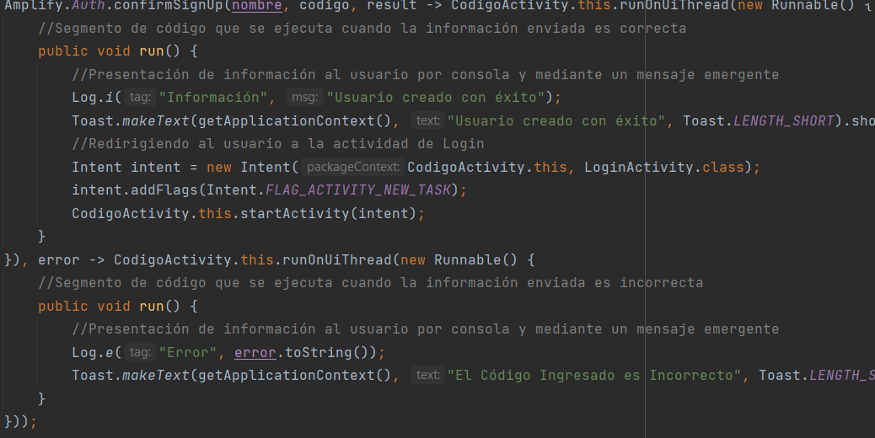
RESULTADOS – PARTE 4 – VERIFICACIÓN

Slide 29
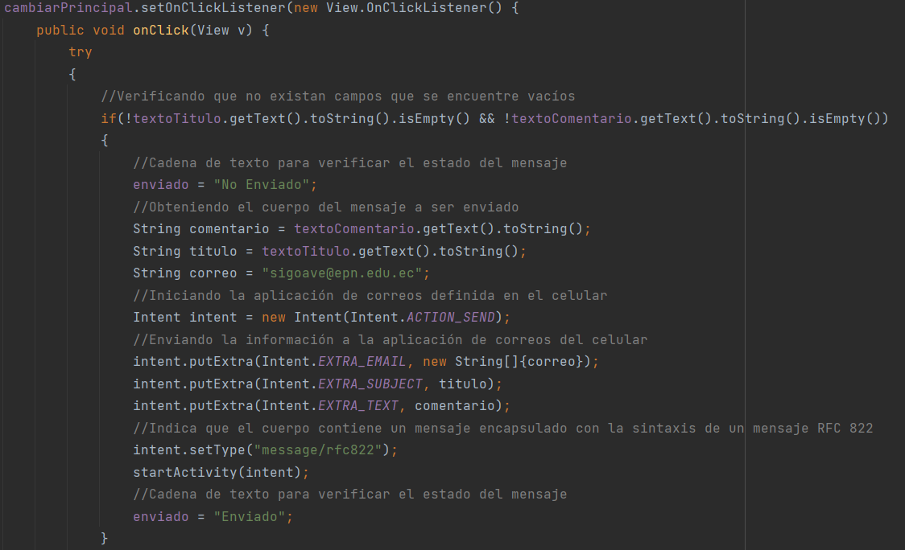
RESULTADOS – PARTE 4 – COMENTARIOS

Slide 30
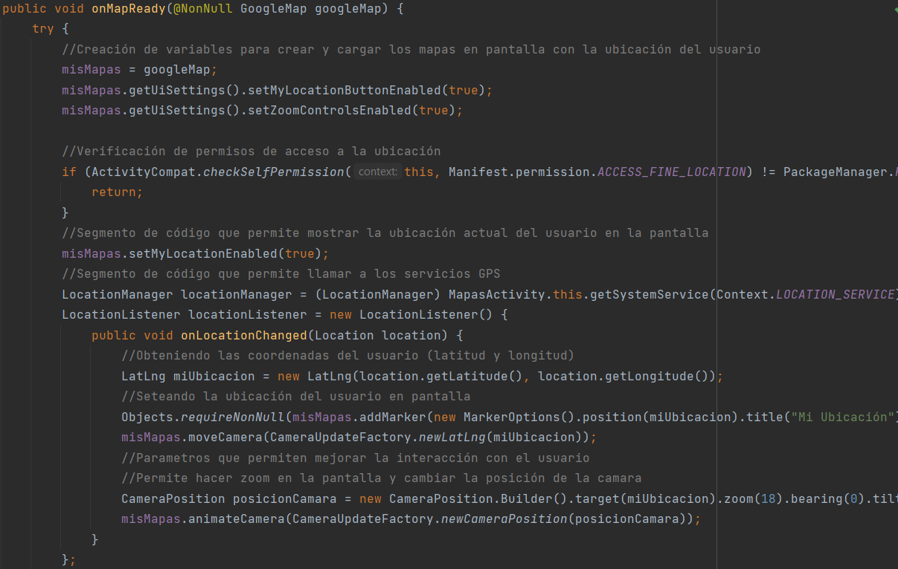
RESULTADOS – PARTE 4 – MAPAS

Slide 31
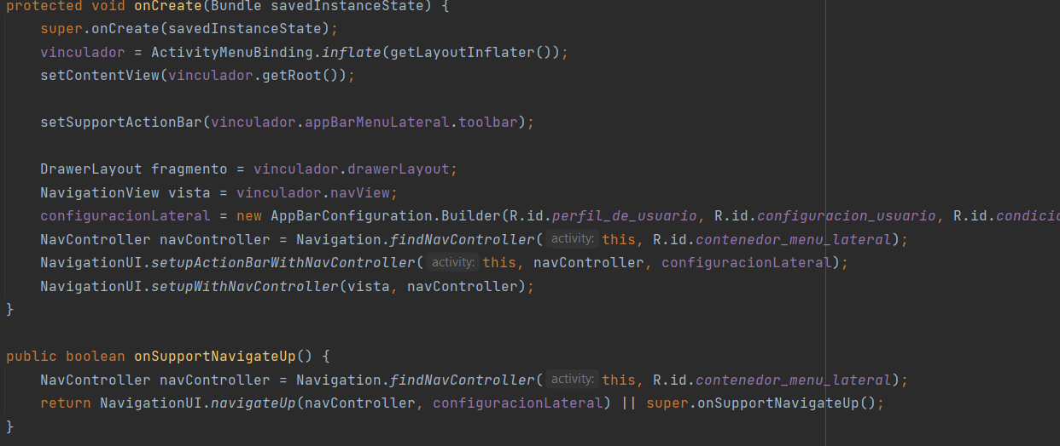
RESULTADOS – PARTE 4 – MENÚ LATERAL

Slide 32
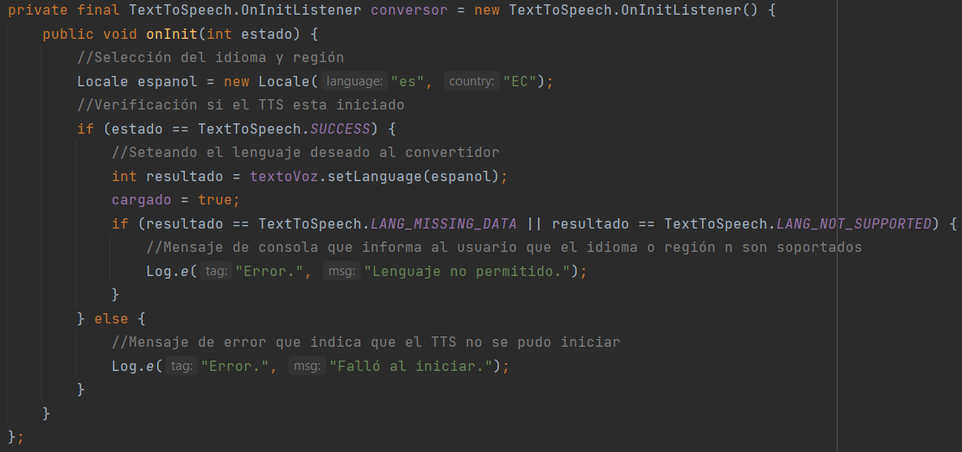
RESULTADOS – PARTE 4 – NOTIFICACIONES DE VOZ

Slide 33
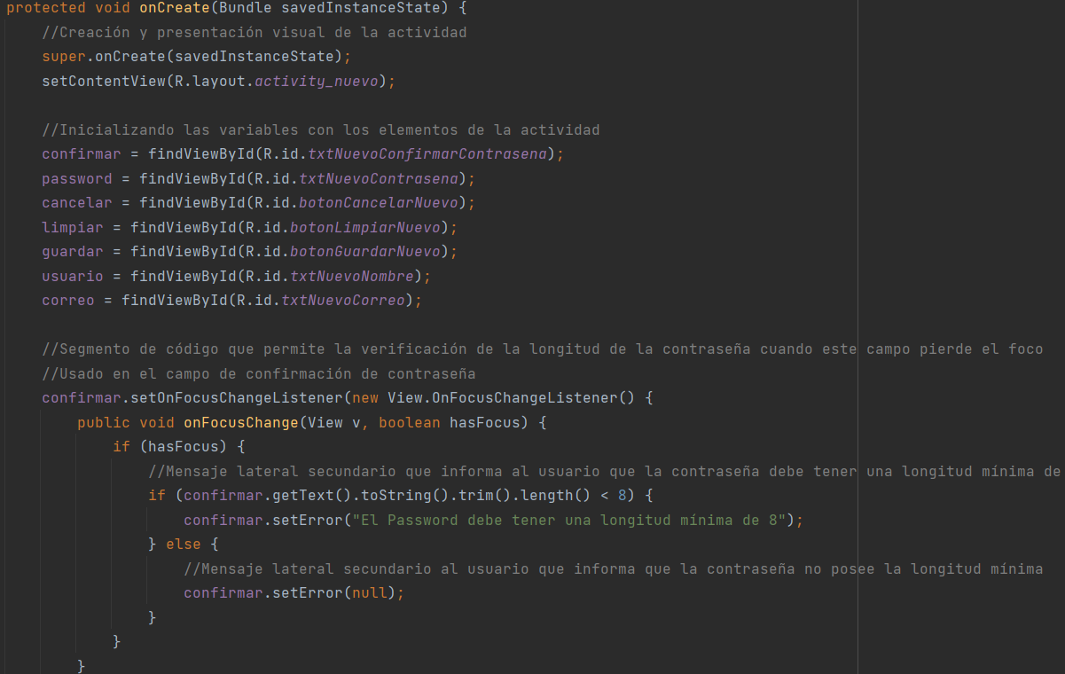
RESULTADOS – PARTE 4 – NUEVO USUARIO

Slide 34
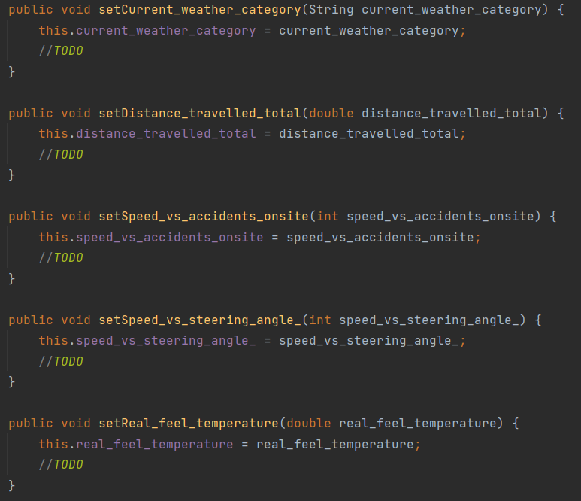
RESULTADOS – PARTE 4 – DATASET

Slide 35
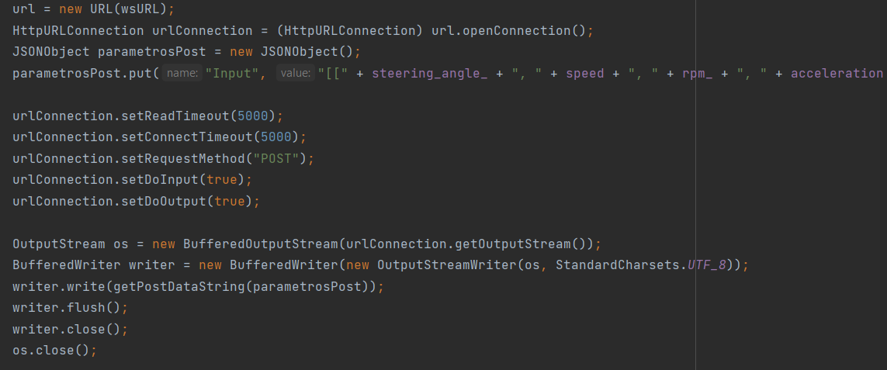
RESULTADOS – PARTE 4 – AGENTE REST POST

Slide 36
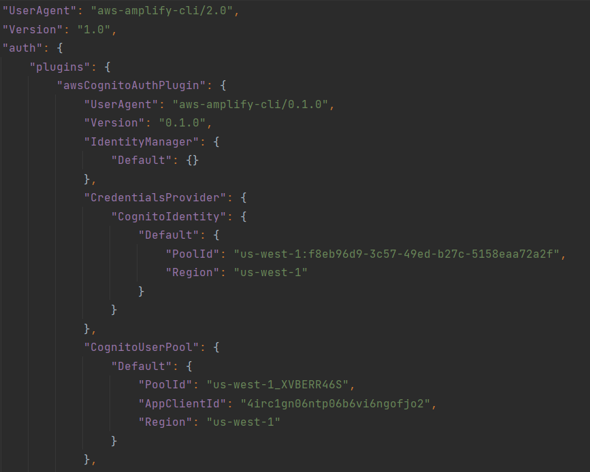
RESULTADOS – PARTE 4 – JSON

Slide 37
RESULTADOS – PARTE 5
Pasos a seguir en esta etapa de desarrollo del Agente de Respuesta – SIGOAVE.
Finalización de la Implementación de la comunicación con el servicio REST mediante POST.
Presentación de los dato obtenidos del servicio REST.
Presentación de Alertas por Voz.
Presentación de Alertas Visuales.
Presentación Información de Usuario.
Corrección de errores.

Slide 38
RESULTADOS – PARTE 5 – AGENTE REST POST

Slide 39
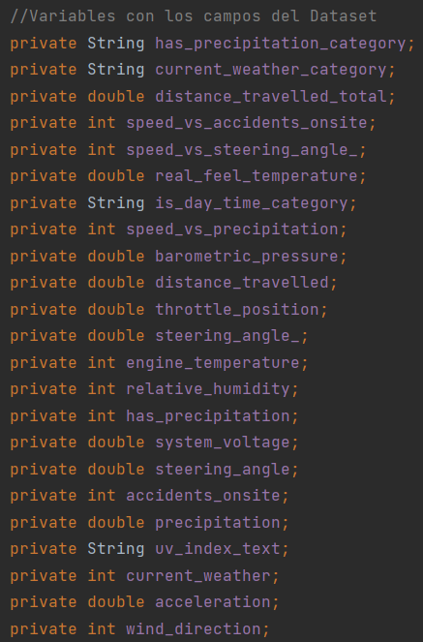

RESULTADOS – PARTE 5 – AGENTE REST POST
Creado el método POST se debe presentar la información al usuario. Para ello se debe crear variables que permita obtener y enviar la información a los usuarios.
Creadas las variables se crea el constructor y el método para presentar la información.
Desde el Agente se debe enviar la información a las actividades pertinente para presentar la información.

Slide 40




RESULTADOS – PARTE 5 – AGENTE REST POST
Dentro del formulario principal se presentan toda la información obtenida desde el agente y el servicio REST de AWS.

Slide 41
RESULTADOS – PARTE 5 – NOTIFICACIONES DE VOZ
Primer paso es crear la clase que permita convertir a voz un texto dado. Esta clase hace uso de las librerías TextToSpeech, las cuales están configuradas en varios idiomas y regiones. Entre los idiomas y regiones se permite la configuración del idioma español y la región de Ecuador.

Slide 42


RESULTADOS – PARTE 5 – NOTIFICACIONES DE VOZ
Creada la clase que permite la conversión de texto a voz se procede a llamar a la misma desde la actividad principal.
Para evitar problemas la conversión de texto a voz debe ser finalizada al terminar la actividad.

Slide 43




RESULTADOS – PARTE 5 – ALERTAS VISUALES
Primer paso es crear l interfaz grafica de las alertas graficas, estas alerta se diferencia por su color y estructura. El nivel de alerta viene a ser: bajo, medio, alto y muy alto.

Slide 44

RESULTADOS – PARTE 5 – ALERTAS VISUALES
A continuación se presenta un segmento de código referente a los parámetros establecidos en la configuración de las alertas visuales.

Slide 45


RESULTADOS – PARTE 5 – ALERTAS VISUALES
Segmento de código que permite presentar las alertas al usuario según su nivel. El nivel de alerta es enviado desde el agente de respuesta de AWS en base a la información que se le envió del Dataset.

Slide 46


RESULTADOS – PARTE 5 – INFORMACIÓN DE USUARIO
Dentro del menú lateral principal, una de las opciones que se presenta es la Información de usuario. Esta información permite saber datos relevantes sobre el usuario.
Desde AWS mediante Amplify y Cognito se puede obtener el nombre de usuario y su correo electrónico.

Slide 47
RESULTADOS – PARTE 6
Pasos a seguir en esta etapa de desarrollo del Agente de Respuesta – SIGOAVE.
Administración del nivel de alertas de usuario
Creación de una nueva interfaz de usuario para la administración de alertas.
Modificación interfaz de Usuario para la presentación de alertas.
Corrección de errores.

Slide 48


RESULTADOS – PARTE 6 – ADMINISTRACIÓN DE ALERTAS DE USUARIO
Primero, se modifica la interfaz de usuario referente a la configuración de usuario, habilitando un botón que permita redirigir al usuario a la nueva interfaz de administración de alertas de usuario.

Slide 49


RESULTADOS – PARTE 6 – ADMINISTRACIÓN DE ALERTAS DE USUARIO
Creación de la nueva interfaz de usuario.
Se muestra segmento de código referente a las propiedades de la actividad.
Dentro de los parámetros de la actividad se encuentra cuatro botones de tipo “Switch” que posee dos estados. Estado activado y estado desactivado (True and False).

Slide 50

RESULTADOS – PARTE 6 – ADMINISTRACIÓN DE ALERTAS DE USUARIO
Establecida la parte gráfica, se procede a la creación del código que permita almacenar de manera local las configuración del usuario.
Se hace uso de la librería “SharedPreferences”, que permite la creación, lectura, actualización y eliminación de un archivo local que almacena las configuraciones de la aplicación.

Slide 51

RESULTADOS – PARTE 6 – ADMINISTRACIÓN DE ALERTAS DE USUARIO
Se muestra segmento de código que permite verificar si el archivo de configuración esta creado. Si el archivo de configuración no esta creado se procede con su creación.
Se procede a crear las variables que permitirán guardar la información requerida por el usuario para su futuro CRUD.

Slide 52

RESULTADOS – PARTE 6 – ADMINISTRACIÓN DE ALERTAS DE USUARIO
Creadas las variables se procede a almacenar la información en las variables creadas.

Slide 53

RESULTADOS – PARTE 6 – ADMINISTRACIÓN DE ALERTAS DE USUARIO
Guardada la información se procede a verificar que el archivo se haya creado con la información del usuario.

Slide 54

RESULTADOS – PARTE 6 – ADMINISTRACIÓN DE ALERTAS DE USUARIO
Verificando el archivo creado con la información del usuario.

Slide 55

RESULTADOS – PARTE 6 – ADMINISTRACIÓN DE ALERTAS DE USUARIO
Carga de la información en la misma interfaz, si se desea modificar nuevamente la configuración de usuario.

Slide 56

RESULTADOS – PARTE 6 – ADMINISTRACIÓN DE ALERTAS DE USUARIO
Llamada a la configuración en la actividad principal para mostrar las alertas según las configuraciones del usuario.

Slide 57
RESULTADOS – PARTE 7
Pasos a seguir en esta etapa de desarrollo del Agente de Respuesta – SIGOAVE.
Corrección de errores.
Creación de un APK Firmada para su uso.

Slide 58

RESULTADOS – PARTE 7 – GENERACIÓN APK FIRMADA
Buscar la opción “Generate Signed APK” en el apartado: Build → Generated Signed Bundle / APK y dar clic.

Slide 59


RESULTADOS – PARTE 7 – GENERACIÓN APK FIRMADA
En la nueva venta se debe escoger la opción de “APN” y presionar en siguiente.
Tras esto se presentara una nueva ventana donde se debe proporcionar una llave, alias y contraseña.

Slide 60


RESULTADOS – PARTE 7 – GENERACIÓN APK FIRMADA
En este apartado se debe presionar en “Create New”. En la nueva ventana en el parámetro “Key store path” se debe escoger un ruta o carpeta donde se almacenara y crear la APK del proyecto, dar un nombre al archivo a crear y finalmente presionar en “OK”.

Slide 61

RESULTADOS – PARTE 7 – GENERACIÓN APK FIRMADA
En la siguiente ventana se debe proporcionar la información solicitad como:
Contraseña
Confirmar contraseña
Alias
Contraseña de alias
Confirmar contraseña de alias
Nombre
Apellido
Organización
Ciudad
Provincia
Código de país.
Finalmente se presiona en “OK”.

Slide 62


RESULTADOS – PARTE 7 – GENERACIÓN APK FIRMADA
En la nueva ventana presionar “Next”, luego escoger “Release” .y presionar en “Create”.

Slide 63

RESULTADOS – PARTE 7 – GENERACIÓN APK FIRMADA
Finalmente, el sistema informa que se creo la APK.

Slide 64

RESULTADOS – PARTE 7 – GENERACIÓN APK FIRMADA
Se puede buscar la APK en la ubicación creada.

Slide 65
RESULTADOS – PARTE 8
Pasos a seguir en esta etapa de desarrollo del Agente de Respuesta – SIGOAVE.
Corrección de errores.
Integración con Amazon DynamoDB de AWS.

Slide 66

RESULTADOS – PARTE 8 – INTEGRACIÓN CON Amazon DynamoDB

Slide 67

RESULTADOS – PARTE 8 – INTEGRACIÓN CON Amazon DynamoDB

Slide 68

RESULTADOS – PARTE 8 – INTEGRACIÓN CON Amazon DynamoDB

Slide 69

RESULTADOS – PARTE 8 – INTEGRACIÓN CON Amazon DynamoDB

Slide 70

RESULTADOS – PARTE 8 – INTEGRACIÓN CON Amazon DynamoDB

Slide 71

RESULTADOS – PARTE 8 – INTEGRACIÓN CON Amazon DynamoDB

Slide 72

RESULTADOS – PARTE 8 – INTEGRACIÓN CON Amazon DynamoDB

Slide 73
RESULTADOS – PARTE 10
Pasos a seguir en esta etapa de desarrollo del Agente de Respuesta – SIGOAVE.
Corrección de errores.
Integración con Amazon DynamoDB de AWS.

Slide 74

RESULTADOS – PARTE 10 – INTEGRACIÓN CON Amazon DynamoDB

Slide 75

RESULTADOS – PARTE 10 – INTEGRACIÓN CON Amazon DynamoDB

Slide 76

RESULTADOS – PARTE 10 – INTEGRACIÓN CON Amazon DynamoDB

Slide 77

RESULTADOS – PARTE 10 – INTEGRACIÓN CON Amazon DynamoDB

Slide 78

RESULTADOS – PARTE 10 – INTEGRACIÓN CON Amazon DynamoDB

